Slide 1

Föräldramöte SSKF09
20210311

Slide 2
Agendan består av fotbollsinformation!

Slide 3
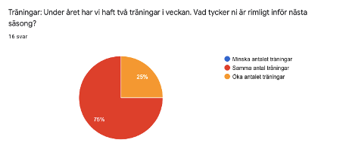
Utvärdering året som gick: Träningar
Notes:
Linda; Sammanfatta att 25% vill öka antalet träningar

Slide 4
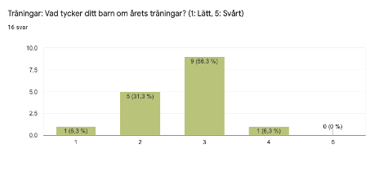
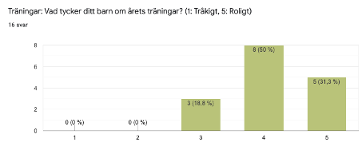
Utvärdering året som gick: Träningar
Notes:
Linda? Ulrika? Inga kommentarer om hur kommande säsong ska vara, fokus bakåt

Slide 5
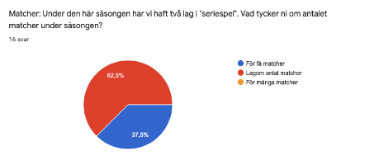
Utvärdering året som gick: Matcher
Notes:
Konstatera att ingen ansåg att det var för många matcher. Linda el Ulrika?

Slide 6
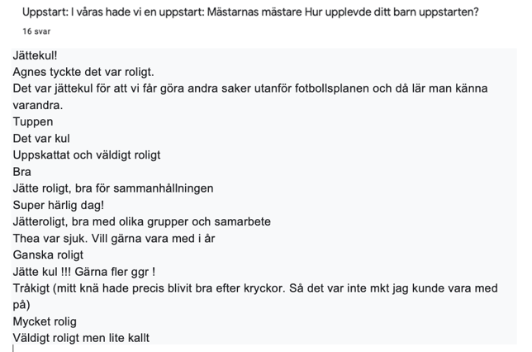
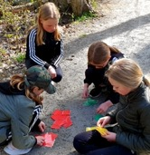
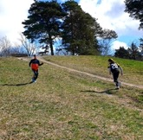
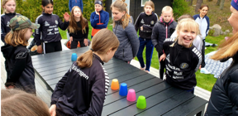
Utvärdering året som gick: Uppstarten
Notes:
Linda, positiv effekt av uppstarten, vi stannar upp på sidan några sek för att låta föräldrar läsa

Slide 7
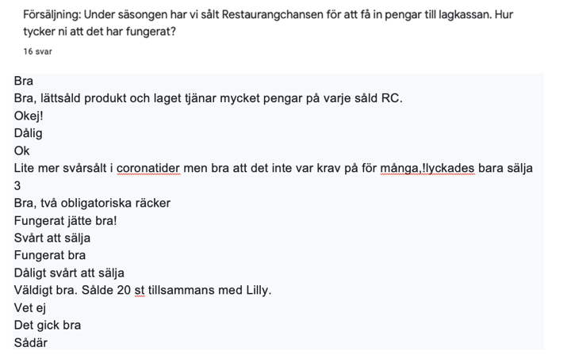

Utvärdering året som gick: Försäljning
Notes:
Enkom summering, konstatera att det är blandad kompott av insatsen

Slide 8
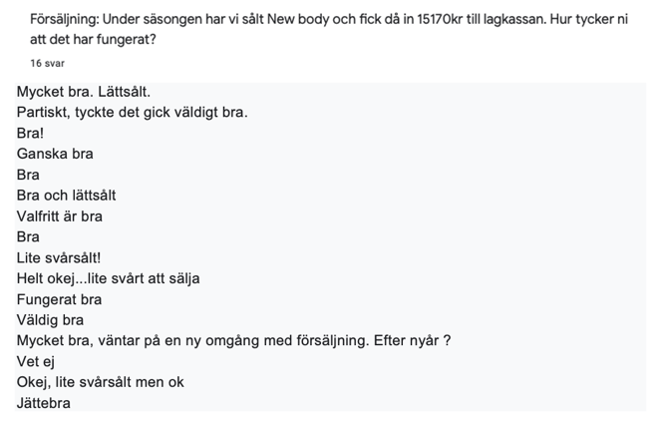

Utvärdering året som gick: Försäljning
Notes:
Feedback på att det är positivt med NB

Slide 9
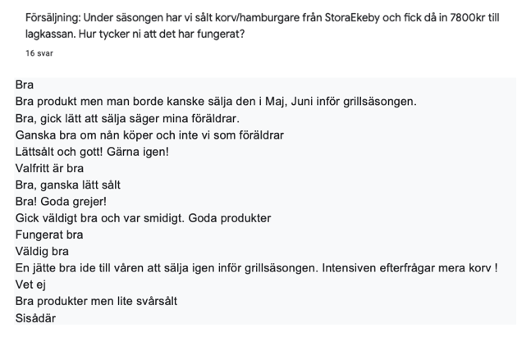
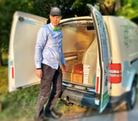
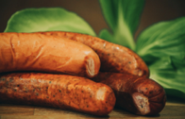
Utvärdering året som gick: Försäljning
Notes:
Inga kommentarer om huruvida vi gör i år, bara summering av korv och hamburgare

Slide 10
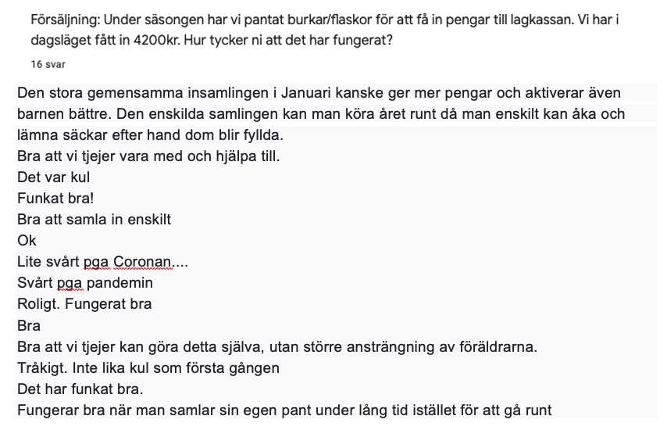

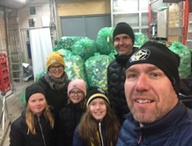
Utvärdering året som gick: Försäljning
Notes:
Inga kommentarer om hur vi gör i år, vi kommer till det senare

Slide 11
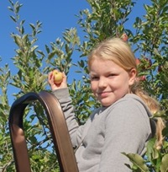
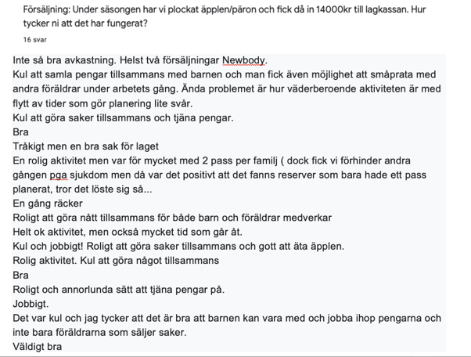
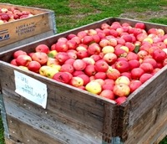
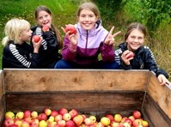
Utvärdering året som gick: Försäljning

Slide 12
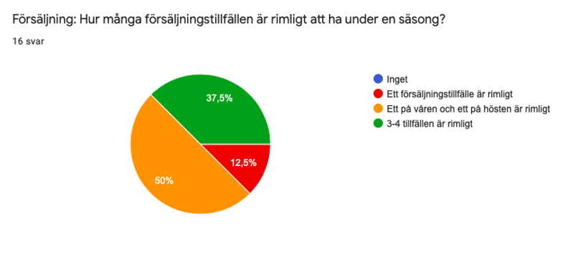
Utvärdering året som gick: Försäljning
Notes:
Summering, vi återkommer kring årets insatser, vi har inte hunnit utvärdera detta ännu.

Slide 13
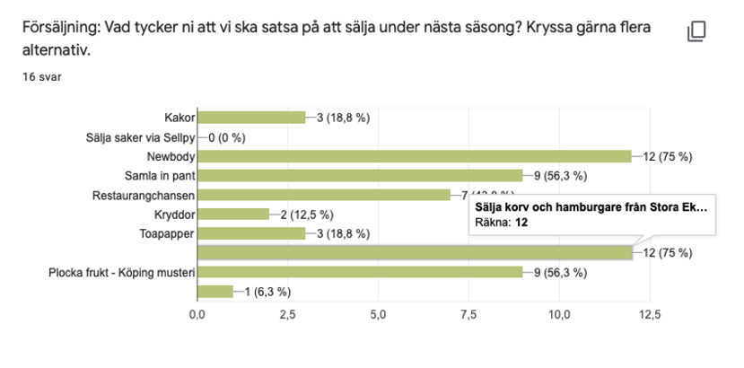
Utvärdering året som gick: Försäljning
Notes:
Summering; NB och Korv/Hamburgare/Pant drar mest. Äpple och Pant efter det (större insats av föräldrar krävs här).

